Slide 1

Тема: “Анализ цен б/у автомобилей относительно характеристик”
Disciplina: analiza datelor
A efectuat student: _Рогалев Александр
IA-214
A controlat:________asist.univ. v. munteanu
Chişinău 2023

Slide 2
Введение:
Нужно проанализировать цены и характеристики б/у автомобилей и посмотреть какие характеристики влияют больше всего.
Цель:
Исследовать характеристики б/у автомобилей для выявления объективной цены.

Slide 3
Данные:
Датасет содержит данные из автомобилей в Германии.
Набор данных содержит 371 528 записей.
Данные характеризуются несколькими категориальными и числовыми переменными.

Slide 4
Модель:
Price: Цена автомобиля.
Vehicle Type: Тип автомобиля.
Year of Registration: Год выпуска автомобиля.
Gearbox: Тип коробки передач.
Power PS: Мощность двигателя в лошадиных силах.
Kilometer: Пробег автомобиля в киломентрах.
Month Of Registration: Как давно зарегистрирован автомобиль.
Fuel Type: Тип топлива.
Not Repaired Damage: Был ли автомобиль в ремонте.

Slide 5
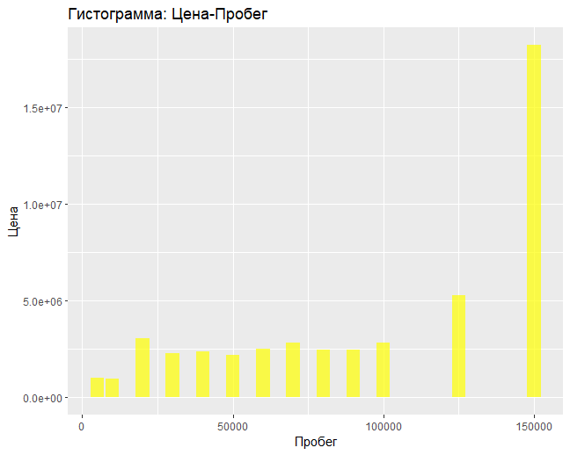
Визуальный анализ Цена-Пробег
Данный график отображает среднее значение цены относительно пробега автомобиля.

Slide 6
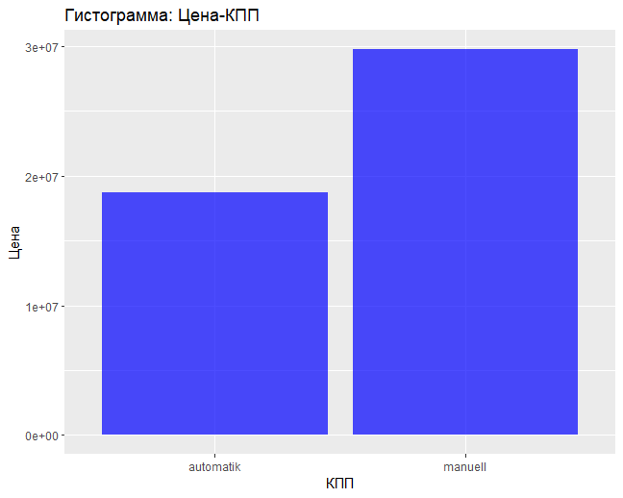
Визуальный анализ Цена-Коробка передач
Данный график среднее значение цены относительно типа коробки передач.

Slide 7
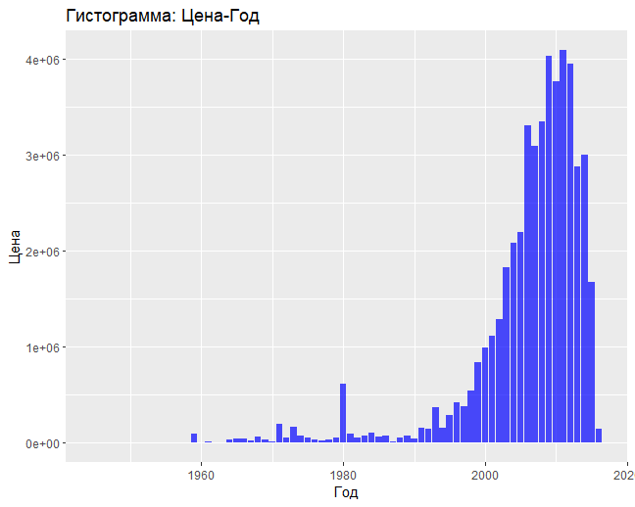
Визуальный анализ Цена-Год
Данный график отображает цену относительно года выпуска автомобиля

Slide 8
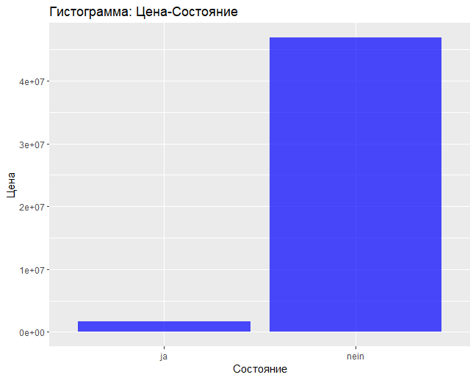
Визуальный анализ Цена-Состояние
Данный график отображает среднее значение цены относительно количество починок автомобиля.

Slide 9
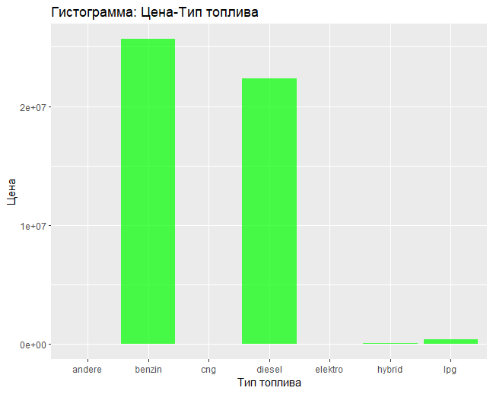
Визуальный анализ Цена-Тип топлива
Данный график отображает среднее значение цены относительно типа топлива для автомобиля.

Slide 10
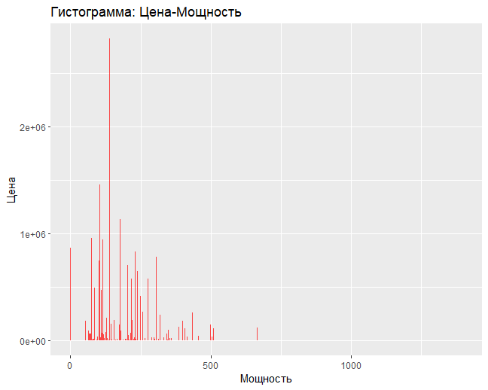
Визуальный анализ Цена-Мощность
Данный график отображает среднее значение цены относительно мощности автомобиля.

Slide 11
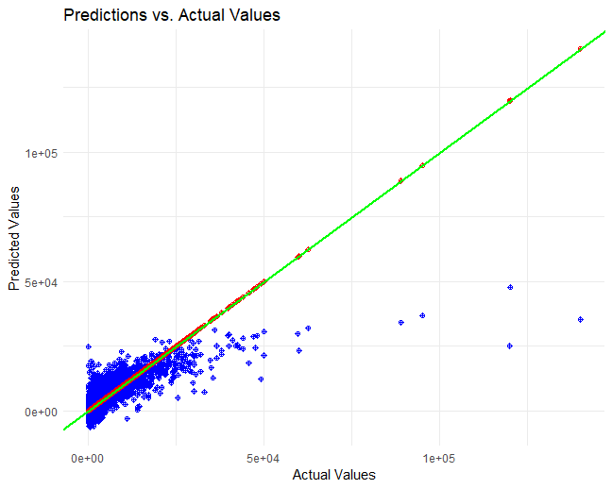
Предсказание цены
R-квадрат:

Slide 12
Выводы
В заключении моей презентации о "Анализе цен на подержанные автомобили относительно их характеристик" я бы хотел подчеркнуть, что использование данных о характеристиках автомобилей позволило нам разработать точную модель для прогнозирования цен. Мы выявили ключевые факторы, влияющие на стоимость автомобилей, такие как мощность двигателя, тип топлива и пробег. Эти знания могут быть использованы платформами продажи автомобилей для более обоснованного ценообразования. Это исследование подчеркивает важность анализа данных в современной экономике и его потенциальное влияние на автомобильную индустрию.

